Slide 1


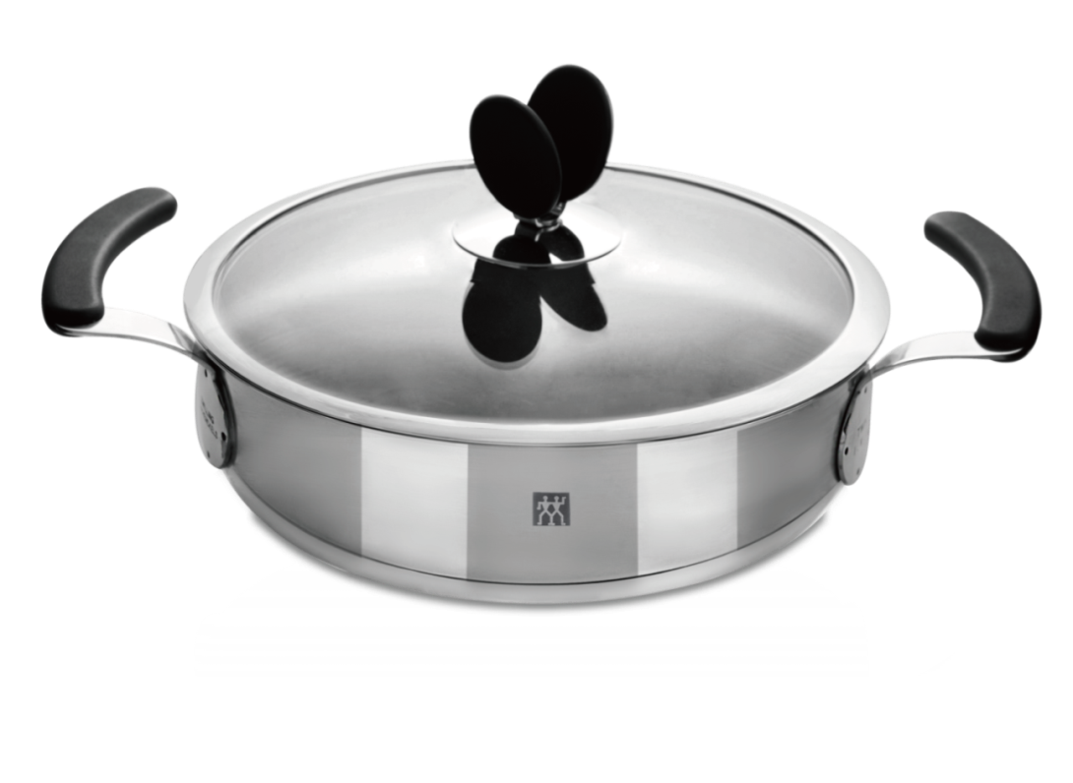
ZW-C39
Twin IVI GL 24cm双耳煎炒锅
市场参考价：1298.00
批发价：500.00
货号：40417-243-922
内直径：24cm
内高度：6.5cm
外高度：14.5cm
容量：2.5L
产品特点：
易清洗
锅身为进口18/10优质不锈钢，锅体内壁圆弧角设计，易于彻底倾倒及清洗。
健康烹饪
锅盖密封性能强，水分不易挥发，可做不另加水烹饪。无滴漏倾倒边缘，清洁卫生。
安全化设计
锅具手柄为航空器操纵杆形状，用很小力气就能提起锅子。手柄与锅身的间距科学设定，避免热辐射烫手，把手内侧有防滑指撑，易于拿捏。还可将炊具搁在锅盖上，方便操作。
操作便捷
全透明钢化玻璃盖，烹饪过程色香尽在掌握，安全方便。
适用于各种炉灶
包括煤气、电磁炉、陶瓷炉、电炉等。

